Slide 1
Возможности для увеличения трафика покупателей в автосалон с сайтов классифайдов
CarCopy – Рекламируйте автомобили правильно

Slide 2
CarCopy позволяет:
Автоматизировать процессы по работе с объявлениями
Сократить ваши издержки за
счет экономии времени
Увеличить эффективность от размещения объявлений
Повысить оборачиваемость склада автомобилей

Slide 3
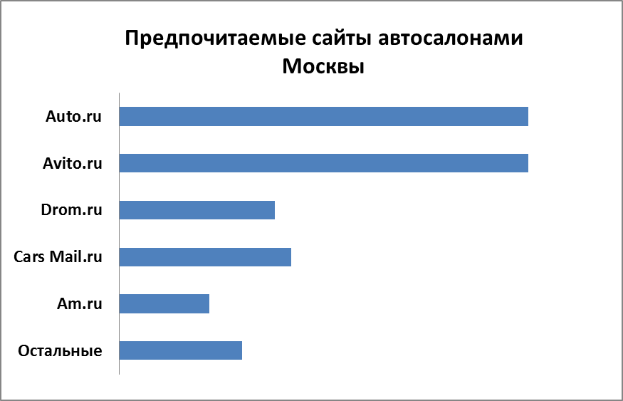
Где эффективно размещаться на сайтах классифайдах?

Slide 4
Обзор звонков с сайтов классифайдов

Slide 5
Основные ошибки при размещении на автомобильных сайтах
Основываться на «своем мнении» или на мнении директора салона
Выбирать сайты по их «известности».
Считать звонки, а не на эффективность рекламы.
Предоставлять ложную, не полную информацию об автомобилях.
Не использовать другие каналы продаж.
Не учитывать конкуренцию автомобилей.
Не использовать специальные возможности сайтов.

Slide 6
Как правильно оценить размещение на автомобильных сайтах?
Эффективность
Результативность
Количество проданных ТС

Slide 7



Что на самом деле дают автомобильные сайты?
Классифайд – Звонки в салон
Классифайд – Визиты в салон
Классифайд – Узнаваемость
салона

Slide 8
Как увеличить отдачу от размещения?
Платные возможности самих автомобильных сайтов
«Псевдо» бесплатные инструменты

Slide 9
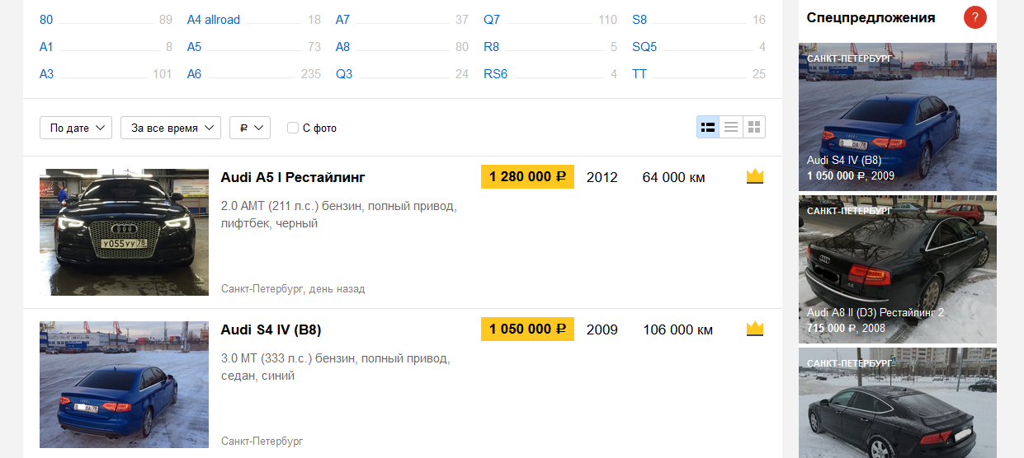
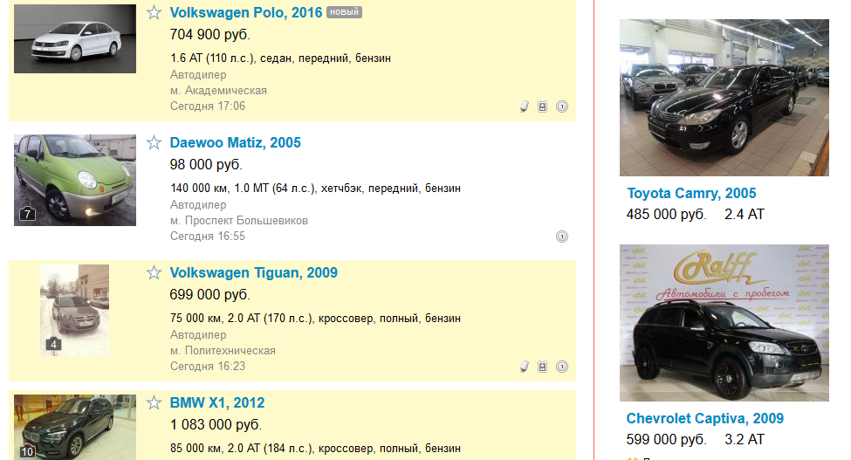
Платные возможности
Увеличивают просмотры
Увеличивают отклик
покупателей
Стоят денег, работают по-разному

Slide 10
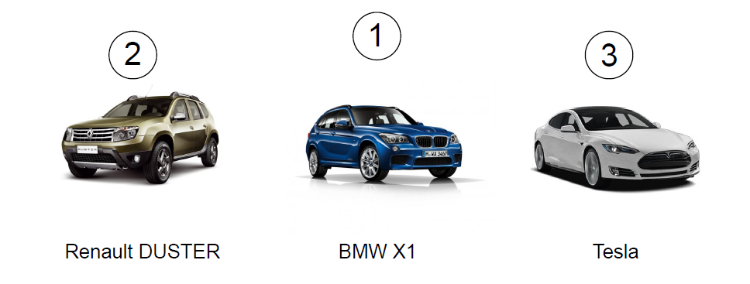
Кейс 1
Что применить и к чему?
Auto.ru:
212 шт.
186 шт.
15 шт.

Slide 11
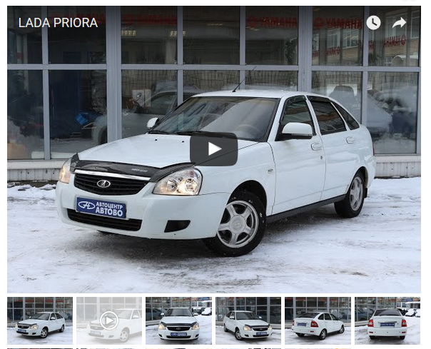
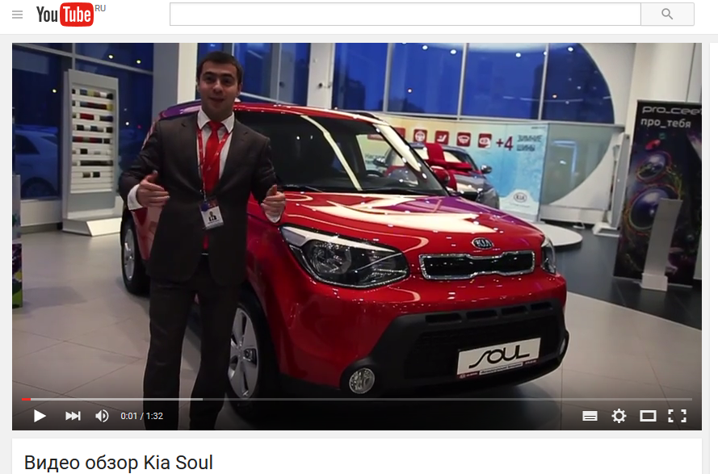
«Псевдо» бесплатные инструменты
Видео в объявлении:
+ 25% просмотров объявления
+ 9 – 20% открытий телефонов
Видео на YouTube:
Индексация по тегам
Продвижение салона
Минус – нужно управлять

Slide 12
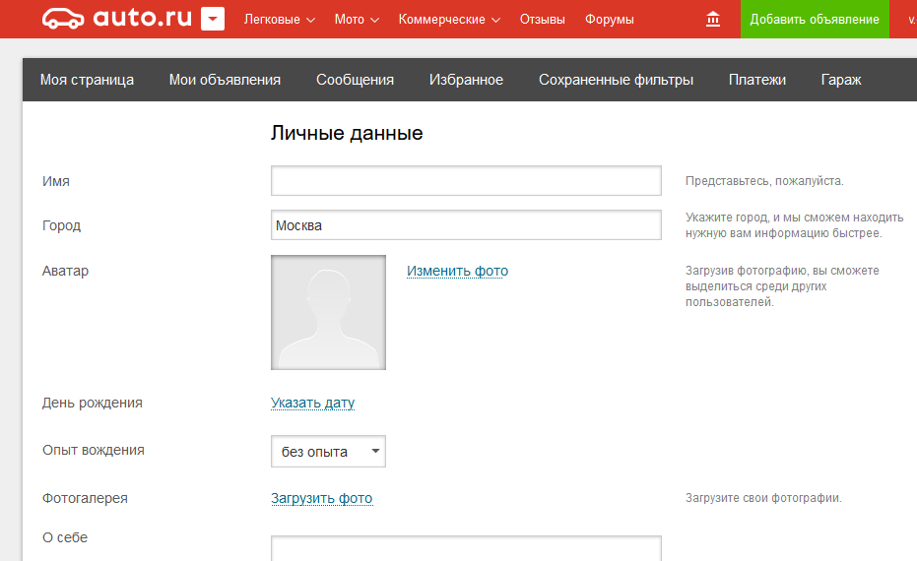
Бесплатный инструмент

Slide 13
Выводы
Оценивать Эффективность и Результативность.
Анализ стоимости продажи, количества просмотров и т.д.
Анализ каждого сайта, способа размещения на нем и его возможности.

Slide 14
Контакты:
С уважением
Алексей Буренин
тел: (812) 600 76 17
+7 965 098 38 84
E-mail: a.burenin@carcopy.ru
www.CarCopy.ru

